Slide 1
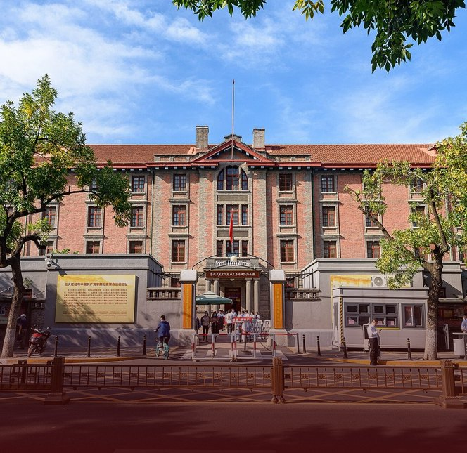
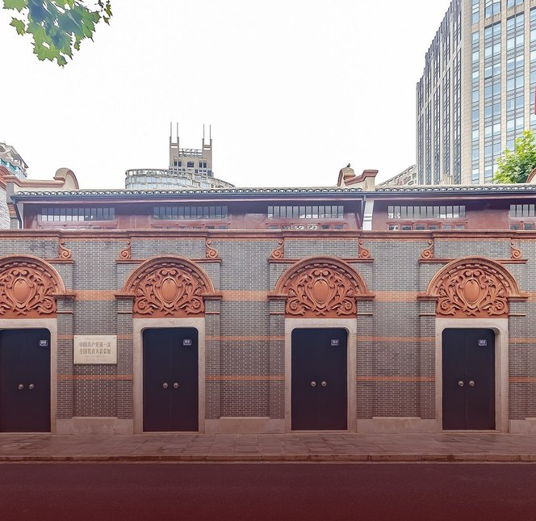
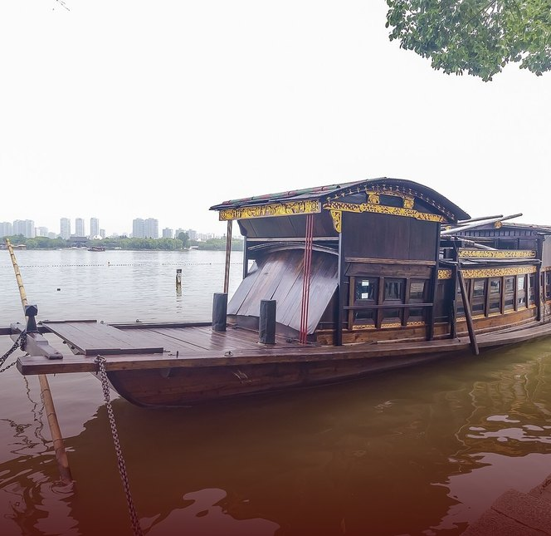
一栋楼 · 北大红楼
一幢房 · 上海石库门
一只船 · 南湖红船
一栋楼、一幢房、一只船
——《望山河》前三篇读书分享
分享人：周央红（学生科党支部书记）
Notes:
【建议用时：约 0.2 分钟】
各位老师、同学们：大家好！今天我分享的题目是《一栋楼、一幢房、一只船》。

Slide 2
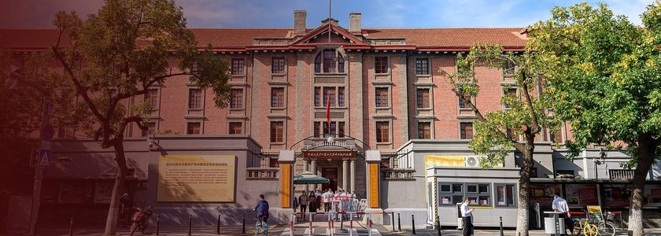
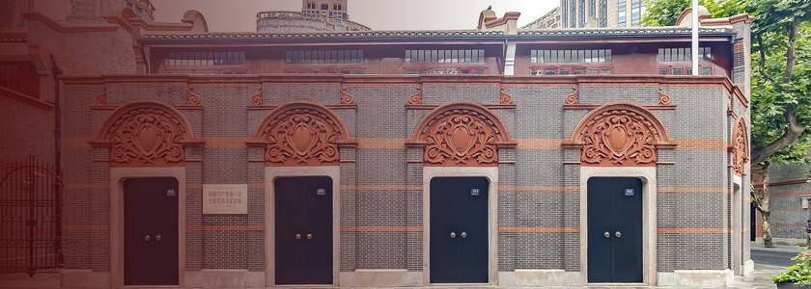
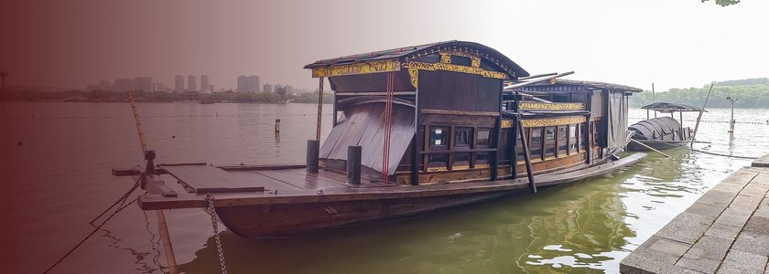
开场一问
一栋楼
北大红楼
如果让你用一个物件
来代表中国共产党的起点，
你会想到什么？
一幢房
上海石库门
望
山
河
《望山河》
湖南人民出版社 · 陈晋 主编
全书37篇，一地一篇
入选今年一、二月“中国好书”
一只船
南湖红船
02
Notes:
【建议用时：约 0.6 分钟】
先问大家一个问题：如果让你用一个物件来代表中国共产党的起点，你会想到什么？（稍作停顿）一本书里给了三个答案——一栋楼、一幢房、一只船。今天我就从这三个物件说起。
这本书叫《望山河》，湖南人民出版社出版，陈晋主编，全书三十七篇，一个地方一篇，入选今年一、二月“中国好书”。

Slide 3
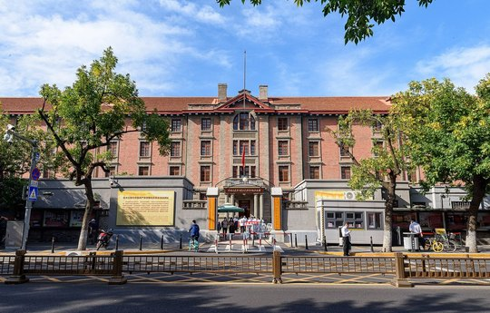
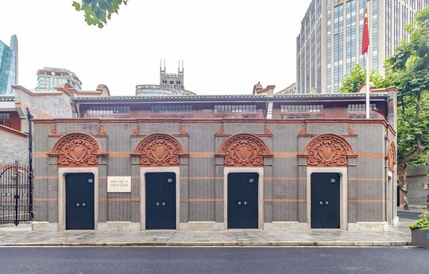
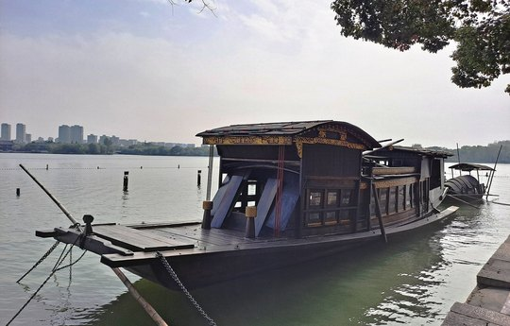
三篇文章 · 三个坐标
1918—1920
1921年7月
1921年夏
思想准备
组织诞生
扬帆启航
李舫 · 北大红楼
张军锋 · 上海石库门
梁衡 · 南湖红船
所谓望，就是走近历史坐标、体会历史坐标、抒写历史坐标。
——陈晋《望山河》序言
03
Notes:
【建议用时：约 0.6 分钟】
我选读的是前三篇：李舫写北大红楼，张军锋写上海石库门，梁衡写南湖红船。三篇连起来，正好是中国共产党从思想准备到组织诞生、再到扬帆启航的一段路。陈晋在序言中说：“所谓望，就是走近历史坐标、体会历史坐标、抒写历史坐标。”今天我们就一起走近这三个坐标。

Slide 4
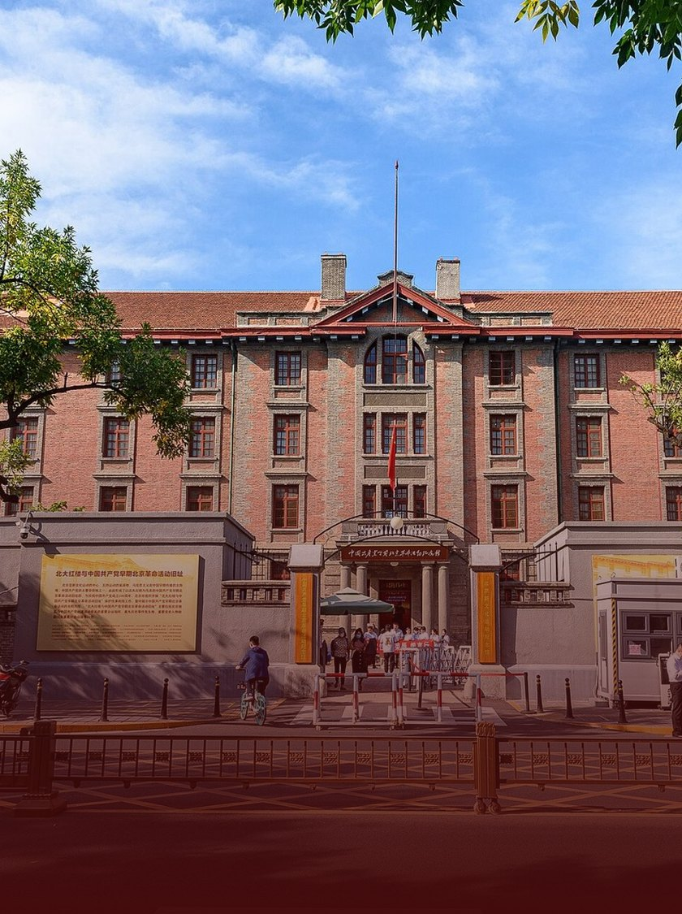
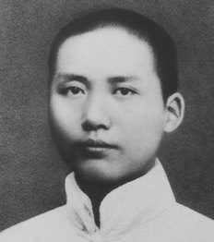
红楼里的图书馆助理员
1918年秋，一位二十五岁的青年人走进北大红楼，在图书馆第二阅览室当助理员，每月八块大洋，工作是登记来馆读报者的姓名。
“我的职位低微，大家都不理我……他们都是些大忙人，没有时间听一个图书馆助理员说南方话。”
——毛泽东 回忆
1919年
第一节
一栋楼
也是在这栋楼里，1920年，李大钊指导成立了北京共产党小组。
北大红楼
04
Notes:
【建议用时：约 0.7 分钟】
第一节，一栋楼——北大红楼。1918年秋天，一位二十五岁的青年人走进北大红楼，在图书馆第二阅览室当助理员，每月八块大洋，工作是登记来馆读报者的姓名。他后来回忆说：“我的职位低微，大家都不理我……他们都是些大忙人，没有时间听一个图书馆助理员说南方话。”这位青年，就是毛泽东。
也是在这栋楼里，1920年，李大钊指导成立了北京共产党小组。

Slide 5
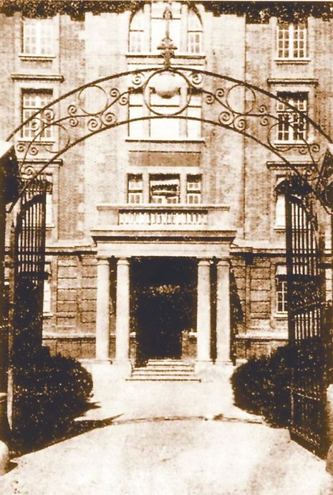
第一节 · 一栋楼 · 体会与行动
在没人留意的地方，把事做好
我的感悟
一个后来改变中国的人，当年也有过被忽视、说不上话的时候。他没有因此停下，而是在没人留意的地方把事做好。
对同学们说
每一项技能、每一次实训，就像登记每一个名字——看似不起眼，坚持做下去，就会成为你未来的底气。
回到工作
他们需要的不是一句鼓励，是有人真正看见他。党员联系学生：每名党员固定联系1—2名重点关注的同学，问学习、问家里、问打算。
早年的北大红楼
05
Notes:
【建议用时：约 1.2 分钟】
我的感悟是：一个后来改变中国的人，当年也有过被忽视、说不上话的时候。他没有因此停下，而是在没人留意的地方把事做好。同学们，你们现在学的每一项技能、完成的每一次实训，就像当年那位图书馆助理员登记每一个名字一样——看似不起眼，但坚持做下去，就会成为你未来的底气。
回到我们的工作。我们学校是技工学校，不少同学在初中阶段很少被表扬，进了校门还是低着头。他们需要的不是一句鼓励，是有人真正看见他。支部的做法是党员联系学生：每名党员固定联系一到两名重点关注的同学，定期谈心谈话，问学习、问家里、问心里的打算。这类同学大多安静内敛，不会主动来找人，只有靠人去找——把话说到他心里去，帮他把自信找回来。

Slide 6
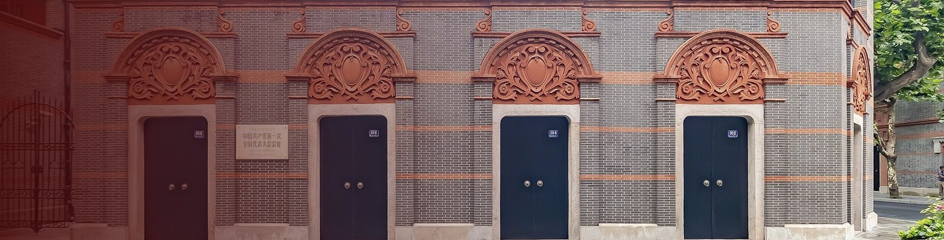
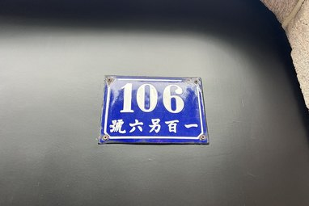
第二节
一幢房
上海石库门 · 1921年7月23日晚
13位
18㎡
28岁
19岁
出席代表
客厅面积
平均年龄
最小代表
望志路106号
代表全国五十多名党员。会开到第八天晚上，密探闯入，会议被迫中断；最后一天转移到嘉兴南湖的一条游船上。
06
Notes:
【建议用时：约 0.6 分钟】
第二节，一幢房——上海石库门。1921年7月23日晚上，十三位年轻人走进上海法租界望志路106号，在一间十八平方米的客厅里开会。他们代表全国五十多名党员，平均年龄二十八岁，最小的才十九岁。会开到第八天晚上，法租界巡捕房的密探闯了进来，会议被迫中断，最后一天转移到嘉兴南湖的一条游船上。

Slide 7
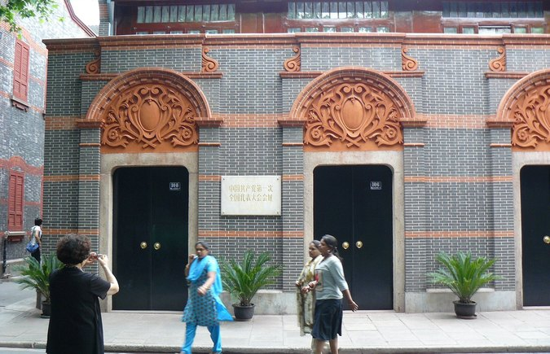
第二节 · 一幢房
日记里的五个圈
何叔衡和毛泽东从长沙动身那天，好友谢觉哉在日记里只写了一句：
“午后6时叔衡往上海，
偕行者润之，
赴全国○○○○○之招。”
我的感悟
一群人做着最危险的事，落笔时却连几个字都不敢写全。
信仰的分量，不在场面宏大时，而在处境艰难处。
○○○○○ ＝ 共产主义者
当时，这几个字不能写出来。
07
Notes:
【建议用时：约 0.7 分钟】
何叔衡和毛泽东从长沙动身那天，何叔衡的好友谢觉哉在日记里只写了一句：“午后6时叔衡往上海，偕行者润之，赴全国○○○○○之招。”那五个圈，指的就是“共产主义者”——当时这几个字不能写出来。
我的感悟是：一群人做着最危险的事，落笔时却连几个字都不敢写全。他们不知道前路如何，却都到了场、留了下来。信仰的分量，不在场面宏大时，而在处境艰难处。

Slide 8
第二节 · 一幢房 · 体会与行动
做工作的人，要一个一个到场
对同学们说
回到工作
难的时候——
帮扶台账：不能只挂个名字，要动态更新、摸排到人。
考试没过
技能练不好
行走的党日：不在会议室里关起门搞，把党日放到学生中间去
跟同学闹了别扭
学生报到
宿舍走访
能不能沉住气、不放弃，往往决定了你能走多远。
考前谈心
实习前谈心
学生的困难是一件一件解决的，做工作的人也得一个一个到场。
08
Notes:
【建议用时：约 0.9 分钟】
同学们，你们在学校里也会遇到难的时候——考试没过、技能练不好、跟同学闹了别扭。这些时候能不能沉住气、不放弃，往往决定了你能走多远。
放在学生科的工作上，这份分量就是帮扶台账不能只挂个名字，要动态更新、摸排到人。我们支部有一项做法叫“行走的党日”，就是不在会议室里关起门搞，把党日放到学生中间去：学生报到、宿舍走访、考前和实习前的谈心，这些日常场景里，党员该在的时候要在。学生的困难是一件一件解决的，做工作的人也得一个一个到场。

Slide 9
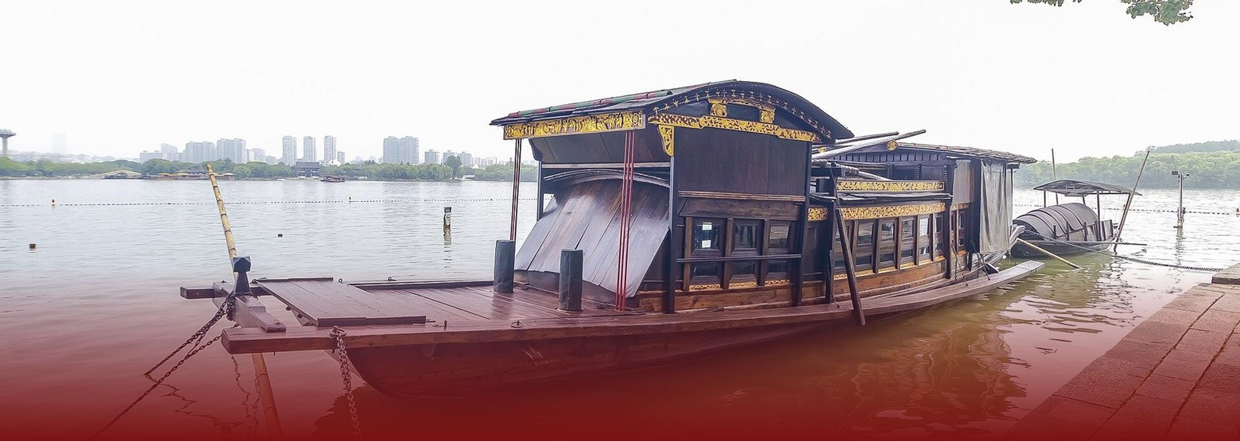
第三节 · 一只船 · 南湖红船
“这是一只多么小的船啊，要低头弯腰才能进入舱内，刚能容下十几个人促膝侧坐。”
“我真不敢想，我们轰轰烈烈、排山倒海的八十年就是从这条船舱里倾泻出来的吗？”
——梁衡
09
Notes:
【建议用时：约 0.5 分钟】
第三节，一只船——南湖红船。梁衡专程赶到嘉兴南湖，站在船边写下：“这是一只多么小的船啊，要低头弯腰才能进入舱内，刚能容下十几个人促膝侧坐。”他又问：“我真不敢想，我们轰轰烈烈、排山倒海的八十年就是从这条船舱里倾泻出来的吗？”

Slide 10
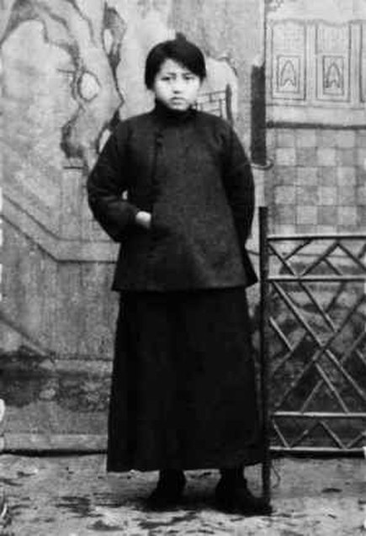
第三节 · 一只船
船头放哨的人
把会议转移到南湖，就是她的提议。她在船头放哨，一条汽艇驶过，她疑心是警情，赶紧发暗号——船舱里立刻响起一片麻将声。
我的感悟
那么大的事，是从一条小船里开始的，是从一个放哨的人、一个提议的人开始的。各人做好自己那一份，事情才成。
王会悟
李达夫人 · 嘉兴人
育人也是一样：学生的成长，靠的不是一次大会、一场活动，而是班级、宿舍这些最小单元里一次次的关注。
10
Notes:
【建议用时：约 0.8 分钟】
当时在船头放哨的是李达的夫人王会悟，她是嘉兴人，把会议转移到南湖就是她的提议。那天下午湖面驶过一条汽艇，她疑心是警情，赶紧发暗号，船舱里立刻响起一片麻将声。
我的感悟是：那么大的事，是从一条小船里开始的，是从一个放哨的人、一个提议的人开始的。各人做好自己那一份，事情才成。育人也是一样：学生的成长，靠的不是一次大会、一场活动，而是班级、宿舍这些最小单元里一次次的关注。

Slide 11
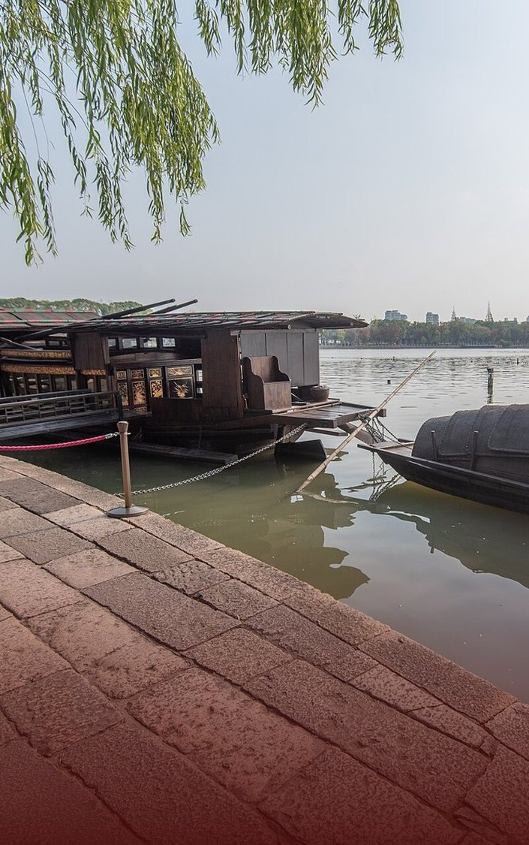
第三节 · 一只船 · 体会与行动
大事从小事里长出来
看到同学情绪不对
主动问一句
看到室友遇到困难
伸手帮一把
大事往往就是从这些小事里长出来的。
回到工作：育人说到底要走心
做那个
行走的党日，让学生看得见党员；党员联系学生，谈心有记录、有跟进，不走过场。我带头：学习体会先在党员中交流，不另起一套。
“放哨的人”
11
Notes:
【建议用时：约 0.9 分钟】
同学们，你们每个人在班级里、在宿舍里，也可以成为那个“放哨的人”——看到同学情绪不对，主动问一句；看到室友遇到困难，伸手帮一把。大事往往就是从这些小事里长出来的。
回到我们的工作，育人说到底要走心。支部重点抓两件事：一是“行走的党日”，让学生在日常场景里看得见党员；二是党员联系学生，谈心谈话落到人头上，每次谈完有记录、有跟进，不走过场。我自己也带个头，支部的学习体会先在党员中交流，用得上的班会素材再整理出来，不另起一套。

Slide 12
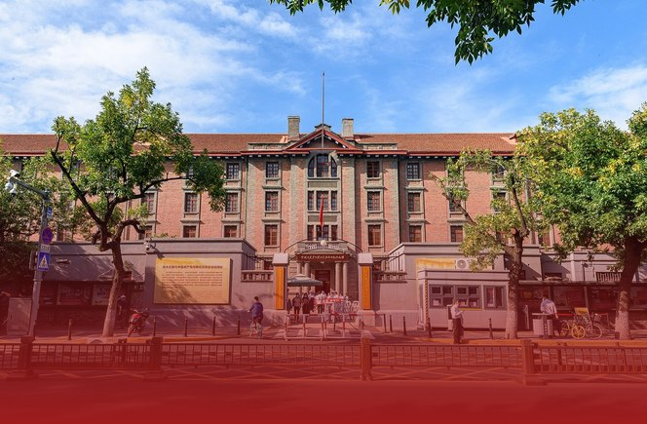
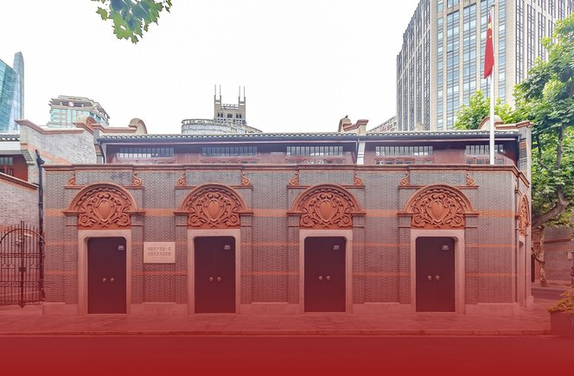
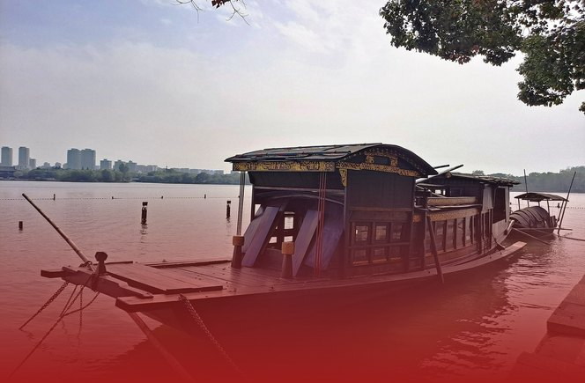
山河在望 坐标在心
在自己的坐标上，写好属于我们这一代人的那一笔
同学们：认真实训 · 彼此包容 · 直面挫折
老师们：把每一件小事做细做实，守好自己那一份
这三个坐标里，哪一个最触动你？
谢谢大家
Notes:
【建议用时：约 0.9 分钟】
山河在望，坐标在心。陈晋在序言中说：“所谓望，就是走近历史坐标、体会历史坐标、抒写历史坐标。”今天我们走近了红楼、石库门和红船这三个坐标，接下来要做的，就是在自己的坐标上写好属于我们这一代人的那一笔。同学们在校园里认真实训、彼此包容、直面挫折，老师们把每一件小事做细做实，守好自己那一份——这就是对红色精神最好的传承。
我的分享就到这里。这三个坐标里，哪一个最触动你？欢迎分享结束后一起交流。谢谢大家。

Slide 13
图片来源
北大红楼：N509FZ，CC BY-SA 4.0
中共一大会址：ScareCriterion12，CC BY-SA 4.0
南湖红船：ScareCriterion12，CC BY-SA 4.0
南湖红船（侧面）：钉钉，CC BY-SA 4.0
毛泽东（1919年）：佚名，Public domain
早年的北大红楼：佚名，Public domain
望志路106号门牌：N509FZ，CC BY-SA 4.0
中共一大会址石库门：Can Pac Swire from Toronto, Canada，CC BY-SA 2.0
王会悟：佚名，Public domain
南湖岸边的红船：Siyuwj，CC BY-SA 4.0
以上图片均来自 Wikimedia Commons，按原许可协议使用。
Notes:
（本页不讲，仅作图片署名）

